Slide 1
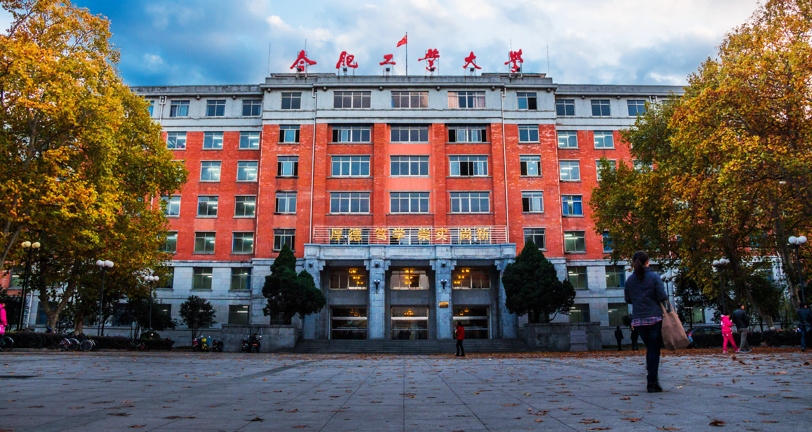


AAA
姓名 |
学院 |
2022年12月5日

Slide 2
CONTENT
目录
01
02
03
04
05
学生工作与社会实践
总结与
展望
个人基本情况
专业学习
科研竞赛
BACKGROUND
PROFESSIONAL LEARNING
RESEARCH&COMPETITIONS
STUDENT WORK&SOCIAL
CONCLUSION

Slide 3

个人基本情况
专业学习
科研竞赛
学生工作与社会实践
总结与展望
研究背景
文献综述
理论框架
研究思路
研究结论
研究背景
文献综述
理论框架
研究思路
研究结论
研究背景
文献综述
理论框架
研究思路
研究结论
研究背景
文献综述
理论框架
研究思路
研究结论

Slide 4



研究背景
文献综述
理论框架
研究思路
研究结论

Slide 5

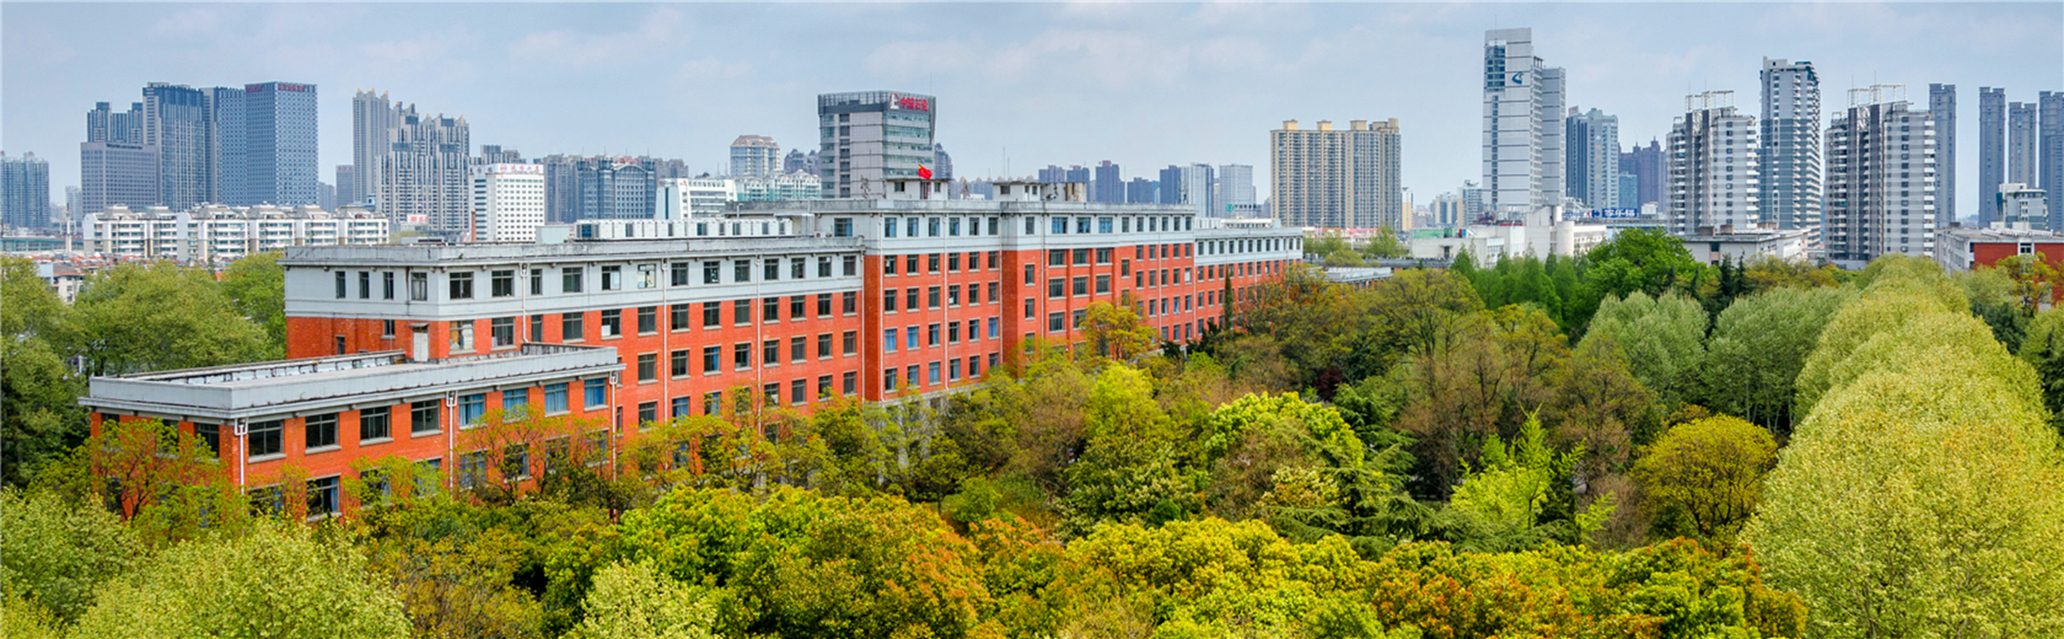
01
纯文字页面
PART ONE

Slide 6

一段文字
Here is English
合肥工业大学 是中华人民共和国教育部直属全国重点大学，教育部、工信部和安徽省政府共建高校，国防科工局与教育部共建高校。学校创建于1945年，1960年被中共中央批准为全国重点大学。2005年成为国家“211工程”重点建设高校，2009年成为国家“985工程”优势学科创新平台建设高校，2017年进入国家“双一流”建设高校行列。

Slide 7
两段文字
Here is English
学校坚持依靠教师办学，大力实施“人才强校”战略，现有专任教师2100余人，拥有中国工程院院士、中组部“万人计划”各类人才、教育部“长江学者”特聘教授与讲座教授、国家杰出青年科学基金获得者、国家“百千万人才工程”等各类高层次人才100余人。
学校坚持依靠教师办学，大力实施“人才强校”战略，现有专任教师2100余人，拥有中国工程院院士、中组部“万人计划”各类人才、教育部“长江学者”特聘教授与讲座教授、国家杰出青年科学基金获得者、国家“百千万人才工程”等各类高层次人才100余人。
国内研究现状
国外研究现状

Slide 8
三段文字
Here is English
点击输入标题
点击输入标题
点击输入标题
学校坚持依靠教师办学，大力实施“人才强校”战略，现有专任教师2100余人，拥有中国工程院院士、中组部“万人计划”各类人才（含领军人才、教学名师、青年拔尖人才）、教育部“长江学者”特聘教授（含青年学者）与讲座教授、国家杰出青年科学基金获得者、国家“百千万人才工程”、教育部“新世纪优秀人才支持计划”等各类高层次人才100余人。
学校坚持面向国家战略需求和国际学术前沿，大力加强学校深怀“工业报国”之志，秉承“厚德、笃学、崇实、尚新”的校训，以“培养德才兼备，能力卓越，自觉服务国家的骨干与领军人才”为人才培养总目标。
学校重视学生德智体美劳全面发展。目前拥有全国大学生“小平科技创新团队”2个，学生在“互联网+”大赛、“挑战杯” 课外学术科技作品竞赛与“创青春”全国大学生创新创业大赛等各类赛事中取得一系列优异成绩。

Slide 9
四段文字
Here is English
01
02
03
04
点击输入标题
点击输入标题
点击输入标题
点击输入标题
学校现有16个博士学位授权一级学科、2个博士专业学位授权点；38个硕士学位授权一级学科等；现有国家重点实验室和国家工程实验室各1个。
学校与美国、俄罗斯、加拿大、澳大利亚、英国、法国、德国、日本等国家和我国港澳台地区的五十多所世界知名大学建立了交流合作关系。
学校坚持面向国家战略需求和国际学术前沿，大力加强需求引导型基础研究，聚焦前沿技术和颠覆性技术创新，推进有组织科研和交叉学科研究。
在国家自然科学基金创新研究群体项目、国家重点研发计划项目、重大仪器等项目上不断突破，多项成果在国家重点工程和国防工程中得到应用。

Slide 10
四段文字
Here is English
点击输入标题
点击输入标题
学校现有16个博士学位授权一级学科、2个博士专业学位授权点；38个硕士学位授权一级学科等；现有国家重点实验室和国家工程实验室各1个。
学校现有16个博士学位授权一级学科、2个博士专业学位授权点；38个硕士学位授权一级学科等；现有国家重点实验室和国家工程实验室各1个。
S
W
点击输入标题
O
T
点击输入标题
学校现有16个博士学位授权一级学科、2个博士专业学位授权点；38个硕士学位授权一级学科等；现有国家重点实验室和国家工程实验室各1个。
学校现有16个博士学位授权一级学科、2个博士专业学位授权点；38个硕士学位授权一级学科等；现有国家重点实验室和国家工程实验室各1个。

Slide 11
五段文字
Here is English
结论一
学校已经成为国家人才培养、科学研究、社会服务、文化传承创新和国际合作交流的重要基地。
结论二
学校坚持依靠教师办学，大力实施“人才强校”战略，现有专任教师2100余人。
结论三
学校现有4个国家级实验教学示范中心、1个国家级虚拟仿真实验教学中心、3个国家级工程实践教育中心。
结论四
学校与美国、俄罗斯、加拿大、澳大利亚等国家和港澳台地区的五十多所世界知名大学建立了交流合作关系。
结论五
学校坚持面向国家战略需求和国际学术前沿，大力加强需求引导型基础研究，聚焦前沿技术和颠覆性技术创新。

Slide 12
六段文字
Here is English
学校已经成为国家人才培养、科学研究、社会服务、文化传承创新和国际合作交流的重要基地。
学校已经成为国家人才培养、科学研究、社会服务、文化传承创新和国际合作交流的重要基地。
学校已经成为国家人才培养、科学研究、社会服务、文化传承创新和国际合作交流的重要基地。
01
02
03
学校已经成为国家人才培养、科学研究、社会服务、文化传承创新和国际合作交流的重要基地。
学校已经成为国家人才培养、科学研究、社会服务、文化传承创新和国际合作交流的重要基地。
学校已经成为国家人才培养、科学研究、社会服务、文化传承创新和国际合作交流的重要基地。
04
05
06

Slide 13
以共产党员的标准严格要求自己
2021.3
2022.12
成为中共预备党员
选为入党积极分子
2019.9
入读合肥工业大学
2022.9
选拔成为发展对象
2020.3
疫情攻坚战
递交入党申请书

Slide 14
时间轴
Here is English
合肥工业大学正式创建
正式成为国家“211工程”重点建设高校
进入国家“双一流”建设高校行列
1945
1960
2005
2009
2017
合肥工业大学被中共中央批准为全国重点大学
成为国家“985工程”优势学科创新平台建设高校

Slide 15
文献综述
Here is English
01 | 山东省威海市生态环境局乳山分局 王龙. 5万以下还是100万元以下？[N]. 中国环境报,2020-04-17(006).
02 | 糜志彬. 从天眼查诉企查查不正当竞争案看广告语的法律保护[N]. 中国市场监管报,2020-04-16(004).
03 | 林秀琪.《思想道德修养与法律基础》实践教学活动方式的探讨[J].中国多媒体与网络教学学报(上旬刊),2020(05)
04 | 李莉,张婷.旅游中零负团费的法律规制[J].北京科技大学学报(社会科学版),2020,36(02):113-118.
05 | 何勇. 餐企要抱团也需法律撑腰[N]. 海南日报,2020-04-16(A09).
06 | 糜志彬. 从天眼查诉企查查不正当竞争案看广告语的法律保护[N]. 中国市场监管报,2020-04-16(004).
07 | 重庆市版权服务中心 高露 向芷苇. 重庆“三招”助推著作权登记量质同升[N]. 中国新闻出版广电报,2020-04-16(006).
08 | 北京互联网法院 鲁宁. “AI换脸”虽热，法律风险应知道[N]. 中国新闻出版广电报,2020-04-16(007).
09 | 中国文字著作权协会总干事 张洪波. 抗疫图书海外出版不能忽视版权保护[N]. 中国新闻出版广电报,2020-04-16(007).

Slide 16
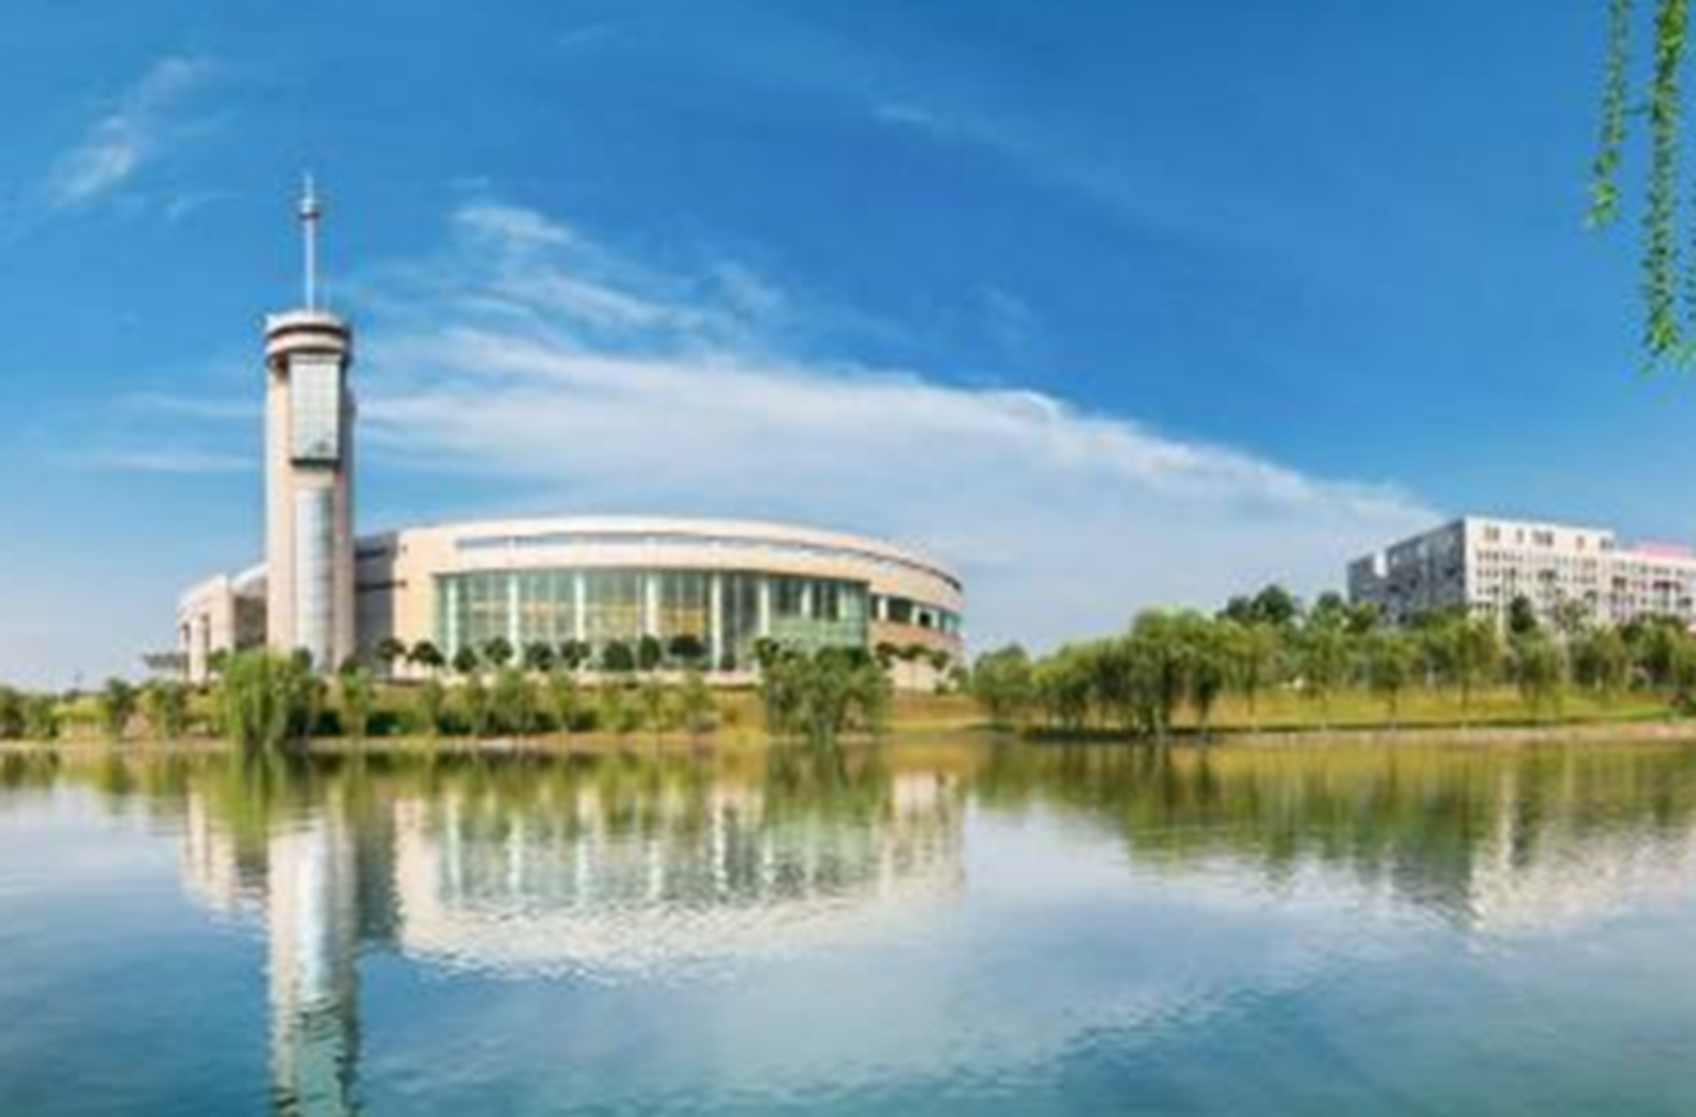
02
图文结合页面
PART TWO

Slide 17
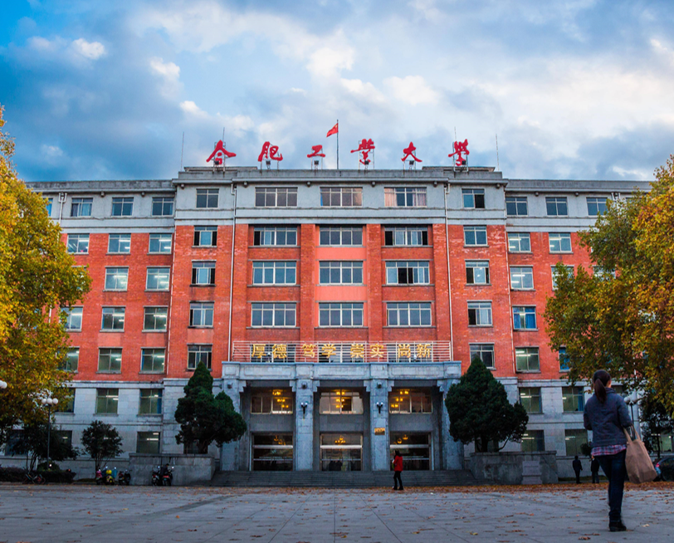

一张图加一段文字
Here is English
合肥工业大学 是中华人民共和国教育部直属全国重点大学，教育部、工信部和安徽省政府共建高校，国防科工局与教育部共建高校。学校创建于1945年，1960年被中共中央批准为全国重点大学。2005年成为国家“211工程”重点建设高校，2009年成为国家“985工程”优势学科创新平台建设高校，2017年进入国家“双一流”建设高校行列。

Slide 18

一张图加三段文字
Here is English
在此输入文章内容
01
02
03
合肥工业大学 是中华人民共和国教育部直属全国重点大学，教育部、工信部和安徽省政府共建高校，国防科工局与教育部共建高校。
合肥工业大学 是中华人民共和国教育部直属全国重点大学，教育部、工信部和安徽省政府共建高校，国防科工局与教育部共建高校。
合肥工业大学 是中华人民共和国教育部直属全国重点大学，教育部、工信部和安徽省政府共建高校，国防科工局与教育部共建高校。

Slide 19

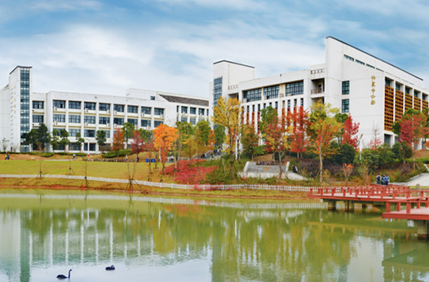
两张图加两段文字
Here is English
合肥工业大学 创建于1945年，1960年被中共中央批准为全国重点大学。2005年成为国家“211工程”重点建设高校，2009年成为国家“985工程”优势学科创新平台建设高校，2017年进入国家“双一流”建设高校行列。
合肥工业大学 创建于1945年，1960年被中共中央批准为全国重点大学。2005年成为国家“211工程”重点建设高校，2009年成为国家“985工程”优势学科创新平台建设高校，2017年进入国家“双一流”建设高校行列。

Slide 20
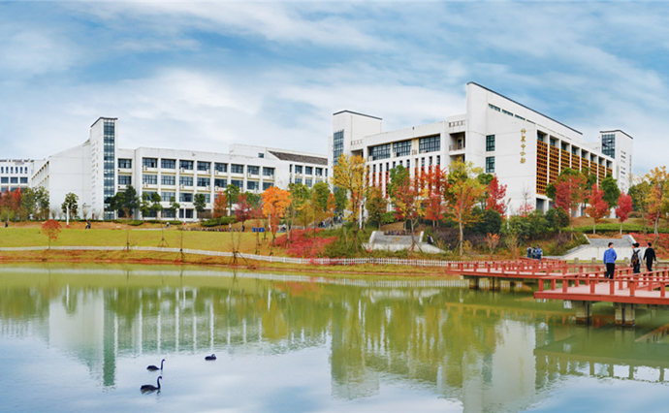
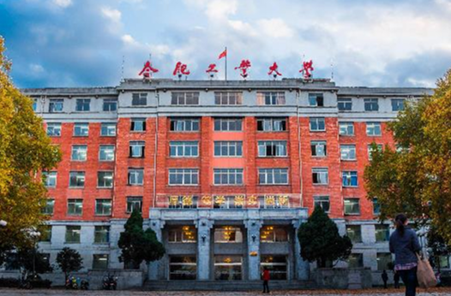
三张图加三段文字
Here is English
点击输入标题
点击输入标题
点击输入标题
点击在此输入文章内容点击在此输入文章内容点击在此输入文章内容点击在此输入文章内容点击在此输入文章
点击在此输入文章内容点击在此输入文章内容点击在此输入文章内容点击在此输入文章内容点击在此输入文章
点击在此输入文章内容点击在此输入文章内容点击在此输入文章内容点击在此输入文章内容点击在此输入文章

Slide 21




四张图加四段文字
Here is English
点击输入标题
点击在此输入文章内容点击在此输入文章内容点击在此输入文章内容点击在此输入文章内容点击在此输入文章
我们的团队
点击输入标题
点击在此输入文章内容点击在此输入文章内容点击在此输入文章内容点击在此输入文章内容点击在此输入文章点击在此输入文章
点击在此输入文章内容点击在此输入文章内容点击在此输入文章内容点击在此输入文章内容
点击输入标题
点击在此输入文章内容点击在此输入文章内容点击在此输入文章内容点击在此输入文章内容点击在此输入文章

Slide 22

四张图加四段文字
Here is English
点击输入标题
点击输入标题
点击在此输入文章内容点击在此输入文章内容点击在此输入文章内容点击在此输入文章内容点击在此输入文章
点击在此输入文章内容点击在此输入文章内容点击在此输入文章内容点击在此输入文章内容点击在此输入文章
点击输入标题
点击输入标题
点击在此输入文章内容点击在此输入文章内容点击在此输入文章内容点击在此输入文章内容点击在此输入文章
点击在此输入文章内容点击在此输入文章内容点击在此输入文章内容点击在此输入文章内容点击在此输入文章

Slide 23
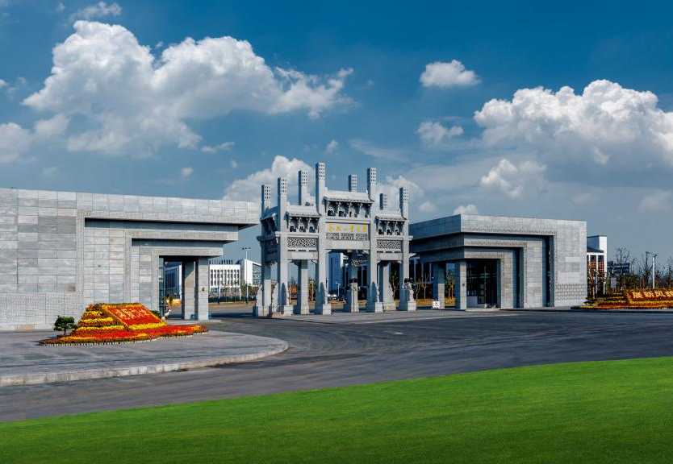
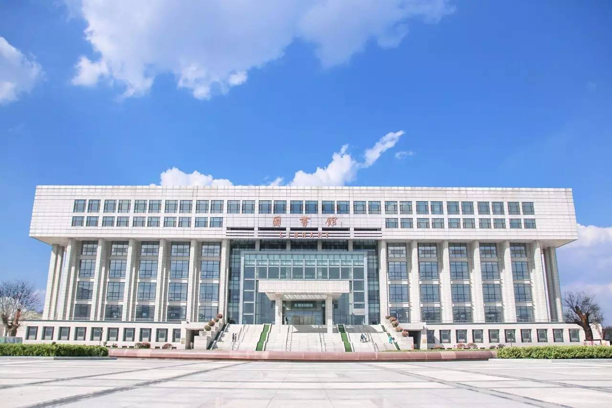
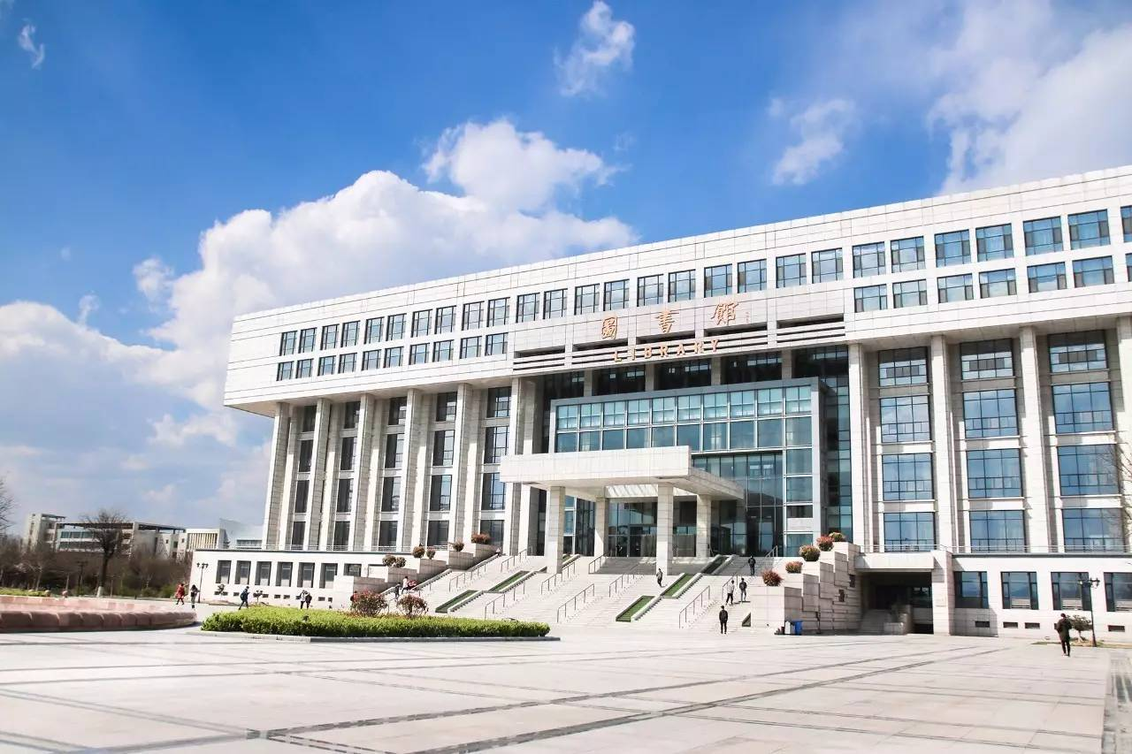
全图型
Here is English
点击输入标题
点击输入标题
点击输入标题
点击输入标题
点击输入标题

Slide 24
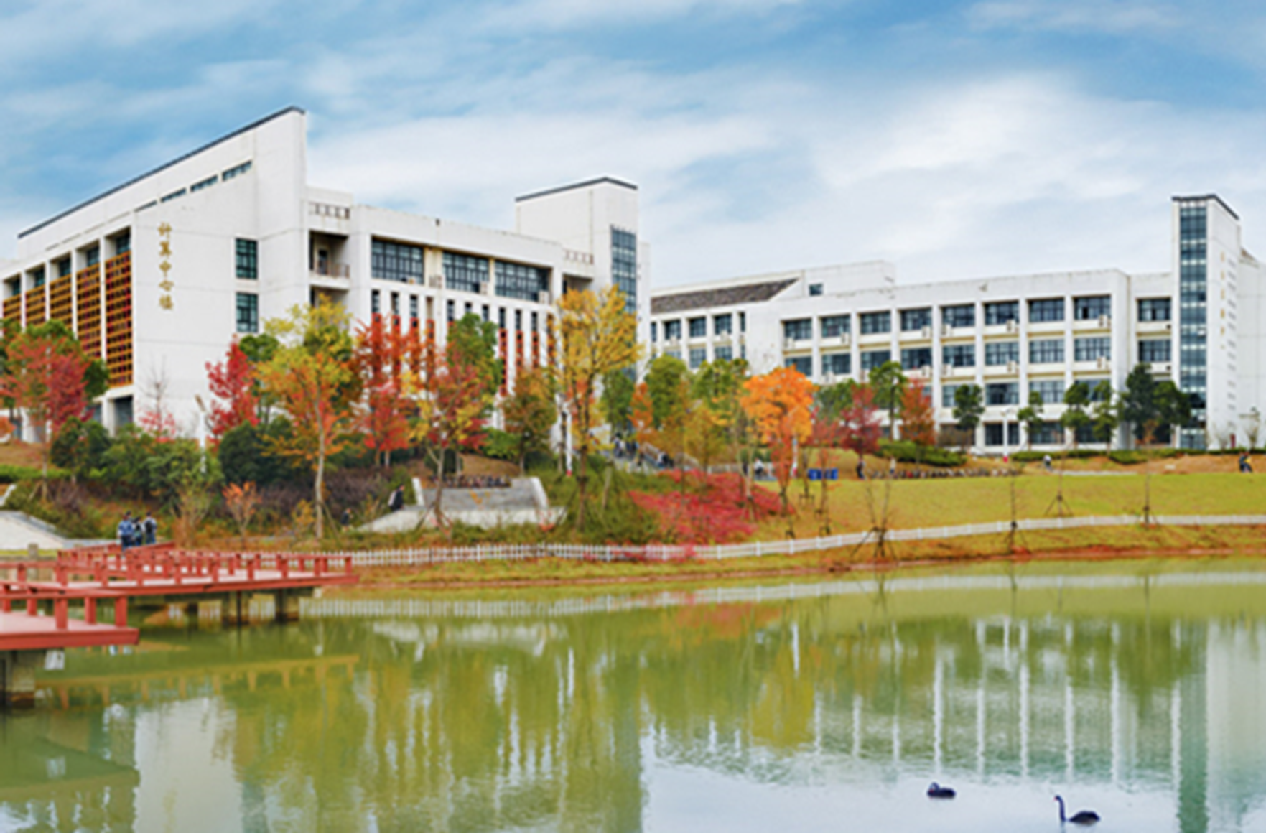
03
逻辑图示页面
PART THREE

Slide 25
循环图
Here is English
点击在此输入文章内容点击在此输入文章内容点击在此输入文章内容点击在此输入文章内容点击在此输入文章
01
标题二
点击在此输入文章内容点击在此输入文章内容点击在此输入文章内容点击在此输入文章内容点击在此输入文章
02
标题一
标题三
点击在此输入文章内容点击在此输入文章内容点击在此输入文章内容点击在此输入文章内容点击在此输入文章
03

Slide 26
递进图示
Here is English
点击输入标题
点击输入标题
点击输入标题
点击输入标题
点击输入标题

Slide 27
递进图示
Here is English
阶段四
阶段三
学校已经成为国家人才培养、科学研究、社会服务文化传承创新和国际合作交流的重要基地。
阶段二
学校已经成为国家人才培养、科学研究、社会服务文化传承创新和国际合作交流的重要基地。
阶段一
学校已经成为国家人才培养、科学研究、社会服务文化传承创新和国际合作交流的重要基地。
学校已经成为国家人才培养、科学研究、社会服务文化传承创新和国际合作交流的重要基地。
85%
75%
45%
25%

Slide 28
总分图示
Here is English
点击输入标题
点击输入标题
点击在此输入文章内容点击在此输入文章内容点击在此输入文章内容
点击在此输入文章内容点击在此输入文章内容点击在此输入文章内容
在此输入
标题
点击输入标题
点击输入标题
点击在此输入文章内容点击在此输入文章内容点击在此输入文章内容
点击在此输入文章内容点击在此输入文章内容点击在此输入文章内容
点击输入标题
点击输入标题
点击在此输入文章内容点击在此输入文章内容点击在此输入文章内容
点击在此输入文章内容点击在此输入文章内容点击在此输入文章内容

Slide 29
并列图示
Here is English
思路一
思路二
点击在此输入文章内容点击在此输入文章内容点击在此输入文章内容点击在此输入文章内容点击在此输入文章点击在此输入文章内容内容
点击在此输入文章内容点击在此输入文章内容点击在此输入文章内容点击在此输入文章内容点击在此输入文章点击在此输入文章内容内容
思路三
思路四
点击在此输入文章内容点击在此输入文章内容点击在此输入文章内容点击在此输入文章内容点击在此输入文章点击在此输入文章内容内容
点击在此输入文章内容点击在此输入文章内容点击在此输入文章内容点击在此输入文章内容点击在此输入文章点击在此输入文章内容内容

Slide 30
对比关系
Here is English
点击输入标题
学校秉承“厚德、笃学、崇实、尚新”的校训，以“培养德才兼备，自觉服务国家的骨干为总目标，形成了“工程基础厚、工作作风实、创业能力强”的人才培养特色。
点击输入标题
VS
学校坚持依靠教师办学，大力实施人才强校战略，现有专任教师两千余人，拥有中国工程院院士、教育部“长江学者”特聘教授与讲座教授 等各类高层次人才一百余人

Slide 31
金字塔
Here is English
点击在此输入文章内容点击在此输入文章内容点击在此输入文章内容点击在此输入文章内容
点击输入标题
4
点击在此输入文章内容点击在此输入文章内容点击在此输入文章内容点击在此输入文章内容
点击输入标题
3
点击在此输入文章内容点击在此输入文章内容点击在此输入文章内容点击在此输入
2
点击输入标题
1
点击在此输入文章内容点击在此输入文章内容点击在此输入文章内容
点击输入标题

Slide 32
漏斗结构
Here is English
A
点击在此输入文章内容点击在此输入文章内容点击在此输入文章内容点击在此输入文章内容
B
标题A
C
点击在此输入文章内容点击在此输入文章内容点击在此输入文章内容点击在此输入文章内容
标题B
点击在此输入文章内容点击在此输入文章内容点击在此输入文章内容点击在此输入文章内容
标题C
在此输入文章内容

Slide 33

04
图表页面
PART FOUR

Slide 34
数据展示页
Here is English
43%
79%
请输入文本
请输入文本
标题在此
32%
请输入文本
67%
请输入文本
56%
请输入文本

Slide 35
数据展示页
Here is English
10%
35%
75%
90%
点击输入标题
点击输入标题
点击输入标题
点击输入标题
点击在此输入文章内容点击在此输入文章内容点击在此输入文章内容点击在此输入文章内容
点击在此输入文章内容点击在此输入文章内容点击在此输入文章内容点击在此输入文章内容
点击在此输入文章内容点击在此输入文章内容点击在此输入文章内容点击在此输入文章内容
点击在此输入文章内容点击在此输入文章内容点击在此输入文章内容点击在此输入文章内容

Slide 36



散点图
Here is English
点击输入标题
点击在此输入文章内容点击在此输入文章内容点击在此输入文章内容点击在此输入文章内容
点击输入标题
点击在此输入文章内容点击在此输入文章内容点击在此输入文章内容点击在此输入文章内容
点击输入标题
点击在此输入文章内容点击在此输入文章内容点击在此输入文章内容点击在此输入文章内容

Slide 37
饼图
Here is English
点击输入标题
点击输入标题
点击在此输入文章内容点击在此输入文章内容点击在此输入文章内容点击在此输入文章内
点击在此输入文章内容点击在此输入文章内容点击在此输入文章内容点击在此输入文章内

Slide 38
折线图
Here is English
点击输入结论
1,300,200
学校已经成为国家人才培养、科学研究、社会服务、文化传承创新和国际合作交流的重要基地。学校已经成为国家人才培养、科学研究、社会服务、文化传承创新和国际合作交流的重要基地。
项目A
项目B
项目C
学校已经成为国家人才培养、科学研究、社会服务、文化传承创新和国际合作交流的重要基地。学校已经成为国家人才培养、科学研究、社会服务、文化传承创新和国际合作交流的重要基地。

Slide 39
柱形图
Here is English
1,300,200
点击输入结论
学校已经成为国家人才培养、科学研究、社会服务、文化传承创新和国际合作交流的重要基地。学校已经成为国家人才培养、科学研究、社会服务、文化传承创新和国际合作交流的重要基地。
学校已经成为国家人才培养、科学研究、社会服务、文化传承创新和国际合作交流的重要基地。学校已经成为国家人才培养、科学研究、社会服务、文化传承创新和国际合作交流的重要基地。

Slide 40
条形图
Here is English
79%
点击输入结论
65%
学校已经成为国家人才培养、科学研究、社会服务、文化传承创新和国际合作交流的重要基地。学校已经成为国家人才培养、科学研究、社会服务、文化传承创新和国际合作交流的重要基地。
43%
86%
学校已经成为国家人才培养、科学研究、社会服务、文化传承创新和国际合作交流的重要基地。学校已经成为国家人才培养、科学研究、社会服务、文化传承创新和国际合作交流的重要基地。
71%
54%

Slide 41
饼图
Here is English
45%
25%
75%
50%
点击输入标题
点击输入标题
点击输入标题
点击输入标题
结论
在此
学校已经成为国家人才培养、科学研究、社会服务、文化传承创新和国际合作交流的重要基地。学校已经成为国家人才培养、科学研究、社会服务、文化传承创新和国际合作交流的重要基地。

Slide 42

05
补充页面
PART FIVE

Slide 43

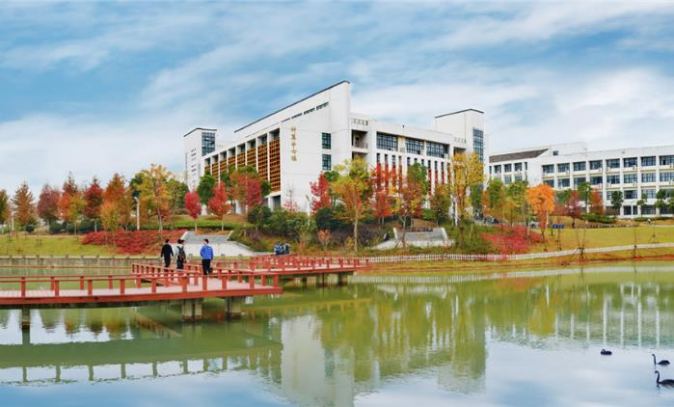


样机页
Here is English
点击输入标题
点击在此输入文章内容点击在此输入文章内容点击在此输入文章内容点击在此输入文章内容点击在此输入文章内容点击在此输入文章内容点击在此输入文章内容点击在此输入文章内容
在此输入小标题
在此输入小标题
点击在此输入文章内容点击在此输入文章内容
点击在此输入文章内容点击在此输入文章内容

Slide 44

样机页
Here is English
01
结论一
点击在此输入文章内容点击在此输入文章内容点击在此输入文章内容点击在此输入文章内容点击在此输入文章内容
在此可插入问卷图片
（点击选择图片填充）
02
结论二
点击在此输入文章内容点击在此输入文章内容点击在此输入文章内容点击在此输入文章内容点击在此输入文章内容
03
结论三
点击在此输入文章内容点击在此输入文章内容点击在此输入文章内容点击在此输入文章内容点击在此输入文章内容
04
结论四
点击在此输入文章内容点击在此输入文章内容点击在此输入文章内容点击在此输入文章内容点击在此输入文章内容

Slide 45


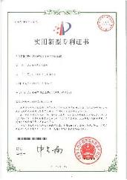
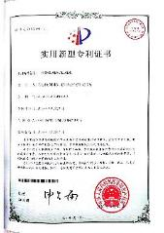
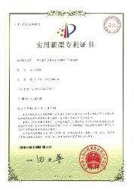

证书展示页
Here is English
点击在此输入文章内容点击在此输入文章内容点击在此输入文章内容点击在此输入文章内容点击在此输入文章内容点击在此输入文章内容点击在此输入文章内容

Slide 46
词云
Here is English
世界一流学科建设高校
厚德
全国重点高校
合肥工业大学
崇实
在此输入标题
屯溪路校区
理工类
双一流高校
皖中央
尚新
宣城校区
笃学
厚德
厚德
HFUT
笃学
翡翠湖校区
省部共建高校
六安路校区
理工类
双一流

Slide 47
感谢您的耐心聆听
Thank You For Your Patience to listen

Slide 48
设计规范
字体规范
色彩规范
中文
微软雅黑
主色
#AE282F
英文
Arial
主色
注意：以上字体属于版权字体，未经授权不可作为商业用途如需使用，请自行购买版权。

Slide 49
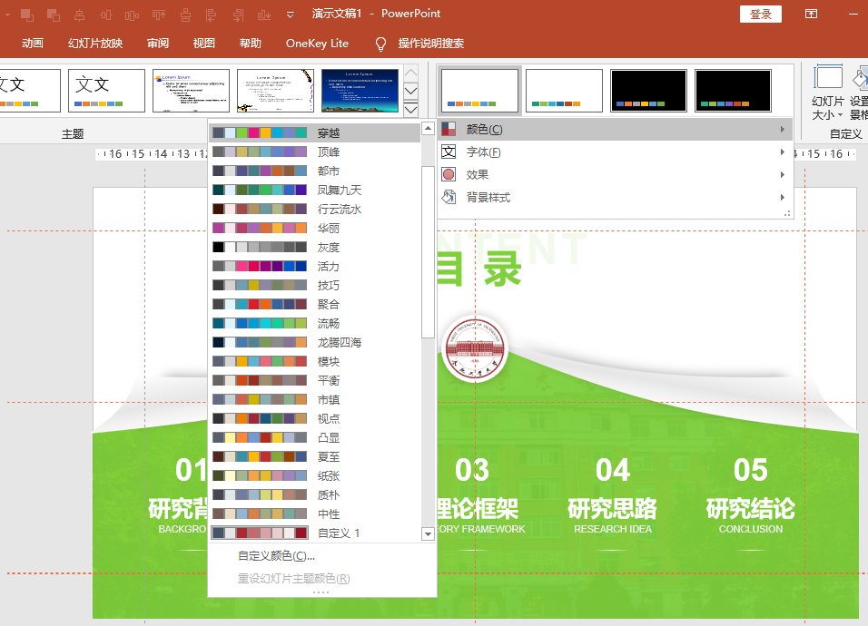
使用教程：一键换色
第一步：点击设计
第二步：点击颜色
第三步：重新选择配色
注意：如果部分页面没有成功换色，点开对应页面再次换色即可。

Slide 50

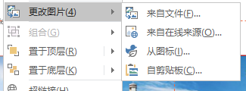
使用教程：更改图片
方式一
方式二
在菜单栏里图片工具点击更改图片换图
点击图片单击右键选择更改图片

Slide 51
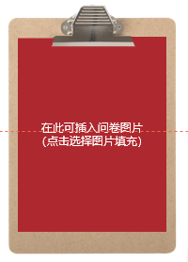
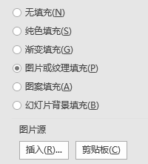
使用教程：图片填充
在设置形状格式里
选择“图片或纹理填充”

Slide 52
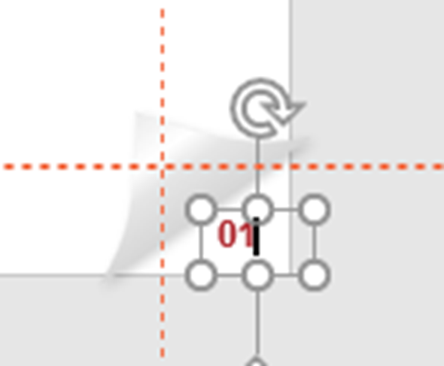
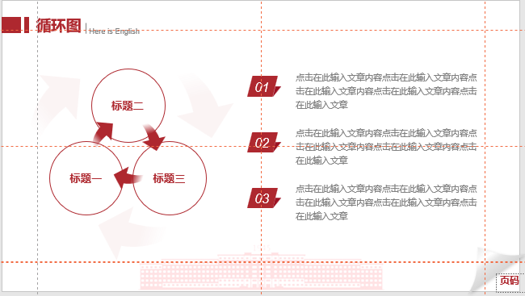
使用教程：输入页码
在页面右下角有占位符，可直接输入页码

Slide 53

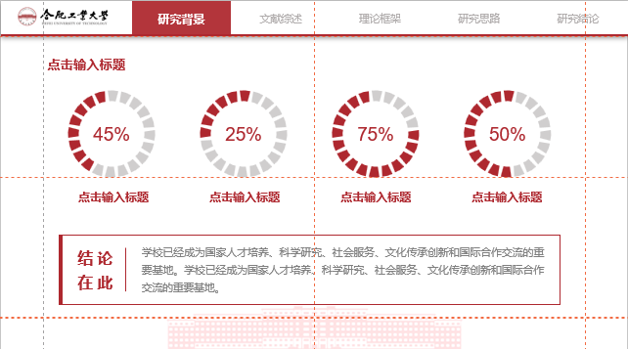
使用教程：使用导航栏1
设置好导航栏的内容后，可以直接复制到对应页面或者设置幻灯片母版以便操作。

Slide 54
图标提供

Slide 55
图标提供

